Slide 1
第三章 联合分布
§1 引言：联合累积分布函数
§2 (二维)离散随机变量
§3 (二维)连续随机变量
§4 独立随机变量
§5 条件分布
§6 联合分布随机变量函数
§7 极值和顺序统计量

Slide 2
二维离散型 r.v
二维随机变量的基本分类
二维连续型 r.v
二维离散型随机变量
设 的所有可能的取值为
取值的概率为
称上式为二维离散型 的
频率函数
,或称为
的联合频率函数 ( joint frequency function).

Slide 3
频率函数的基本性质
设 的频率函数为
则
①
离散型r.v频率函数的本质特征
②
频率函数的表格表示法

Slide 4
袋中装有2只白球及3只黑球，现进行无放回的摸球，定义随机变量如下：
例
，第一次摸出白球
，第二次摸出白球
，第一次摸出黑球
，第二次摸出黑球
求 的频率函数？
解

Slide 5
有一个射击游戏,参加游戏的人先掷一次骰子,若出现点数为 则射击 次.设某人击中目标概率为
记击中目标的次数为 求 的频率函数.
例
解
的取值为
的取值为
当 时
由乘法公式求得
其它

Slide 6
代入
求得 的频率函数为
如果不掷骰子，直接射击一次，则
问题
question
为什么概率不一样？

Slide 7
二维离散型随机变量的边际频率函数
设 的频率函数为
则 的频率函数是

Slide 8
二维离散型随机变量的边际频率函数
设 的频率函数为
则 的频率函数是
同理 的频率函数是
定义
称数列 为 关于 的
边际频率函数
称数列 为 关于 的
边际频率函数
(marginal frequency function).
①它是一维r.v的频率函数
②它可通过二维r.v的频率函数计算得到

Slide 9
设 从 中等可能取值,又设 从 中等可能取值.求 的联合频率函数及边际频率函数.
例
解
取值为
,而当
时 的取
值为
.由乘法公式有
故 的联合频率函数为
故边际频率函数为
Notes:
☆☆☆☆☆☆
☆☆☆

Slide 10
n维离散型随机变量的边际频率函数
设 的联合频率函数为
则 的边际频率函数是
和 的二维边际频率函数是

Slide 11
例
多项(multinomial)分布：二项分布的推广
假设进行 n 次独立试验, 每次试验有 r 种可能的结果,
各自出现的概率分别为 p₁, p₂, …, p_{r} .
令N_{i} 是n次试验出现第i 种试验结果的所有次数,
其中 i = 1, … , r.
N₁, N₂, …, N_{r} 的联合频率函数是
N_{i} 的边际频率函数的计算 【两种理解】：
①
联合频率函数关于其它的n_{j} 求和;
②
N_{i} 可解释为n次试验中成功的次数,故 N_{i} ~ b(n, p_{i}).
Notes:
从边际频率函数的两个角度去理解，有两种算法

Slide 12
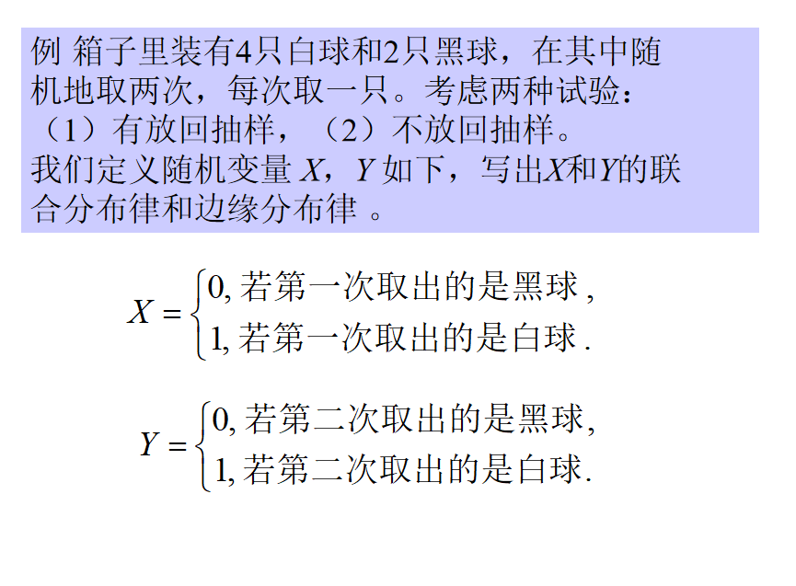

Slide 13
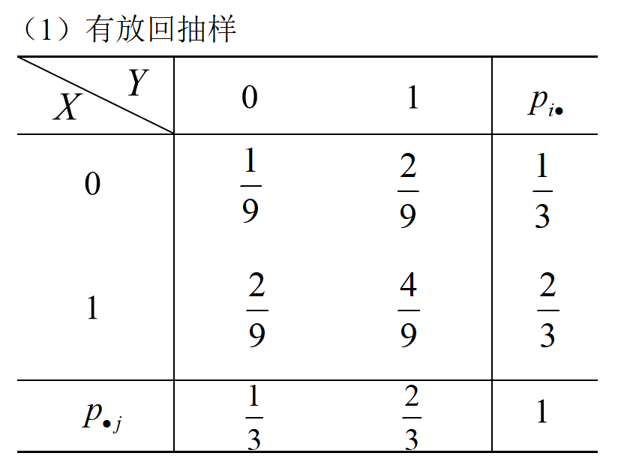

Slide 14
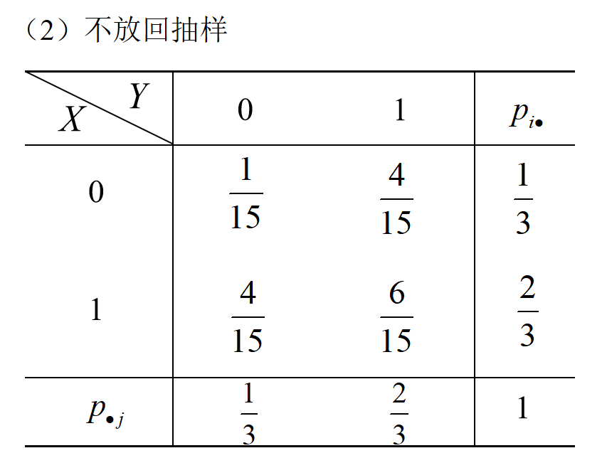

Slide 15
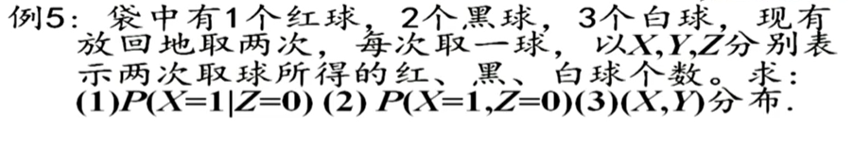

Slide 16
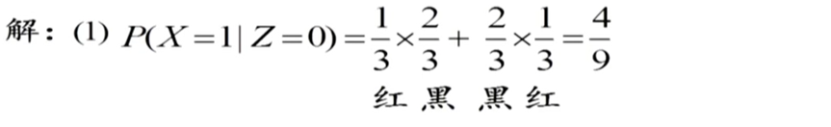

Slide 17
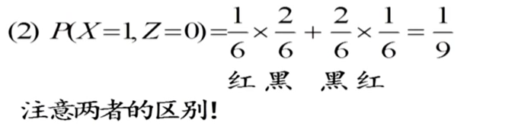

Slide 18


Slide 19
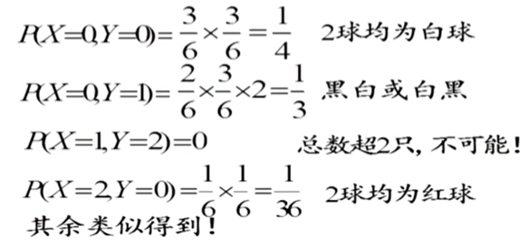

Slide 20
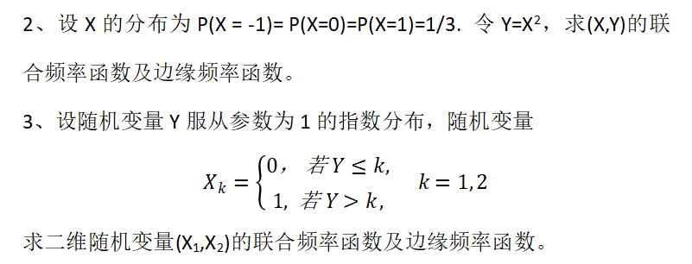
课后作业
P76: 3, 补充题
1、把一枚均匀硬币抛掷三次，设 X 为三次抛掷中正面出现的次数，而 Y 为正面出现次数与反面出现次数之差的绝对值 , 求 ( X, Y ) 的频率函数 .

